Slide 1


Universidad Autónoma del Estado de México
Centro Universitario UAEM Valle de México
Ingeniería en Sistemas y Comunicaciones
Unidad de Aprendizaje
Temas Selectos de Sistemas
Unidad de Competencia
Selección de Variables
Elaboró: Saturnino Job Morales Escobar
Septiembre de 2015

Slide 4
Unidades de Competencia
Conceptos Básicos del Reconocimiento de Patrones
Selección de Variables
Clasificación Supervisada
Clasificación no Supervisada
Procesamiento de Lenguaje Natural
Aplicaciones

Slide 5
Selección de Variables
Objetivo
  Estudiar y aplicar conceptos sobre selección de variables de los enfoques del Reconocimiento de Patrones, formalizar este tipo de problemas y aplicar algoritmos para la selección de variables.

Slide 6
Contenido
Objetivos de la Selección de Variables
Planteamiento formal del problema se selección de variables.
  Criterios de comparación de valores de una variable
  Funciones de semejanza
  Planteamiento formal de un problema de selección de variables
Teoría de Testores.
  Conceptos y resultados de la Teoría de Testores
  Matriz de Diferencia
  Matriz Básica
  Algoritmos para el cálculo de testores típicos

Slide 7
Contenido
Algoritmo BT para el cálculo de testores típicos.
  Ejemplo de cálculo de testores típicos utilizando BT
Medida del la importancia informacional de variables y objetos.
  Medida de la relevancia informacional de variables
  Medida de la relevancia informacional de objetos

Slide 8
Selección de Variables
Objetivos en el problema de la selección de variables
  Reducir el número de variables utilizadas en la descripción de los objetos (espacio de representación).
  Determinar las variables que inciden en el problema de manera determinante (importancia informacional de las variables)

Slide 9
  Reducir el número de variables
La reducción de la cantidad de variables utilizadas en la descripción de los objetos sujetos a estudio
Pacientes
Pacientes
X₁ _{(edad)} | X₂ _{(peso)} | X₃ _{(estado)} | . | . | . | X_{n} _{(respuesta)}
X_{i1} _{(respuesta)} | . | . | . | X_{is} _{(alergia)}
s<n
Enfermedades
Enfermedades

Slide 10
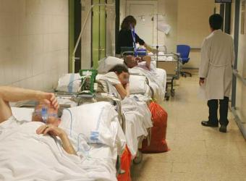
  Determinar la importancia de las variables en la aparición de un fenómeno
Por ejemplo, determinar cuáles son los factores de riesgo en el padecimiento de una enfermedad

Slide 11
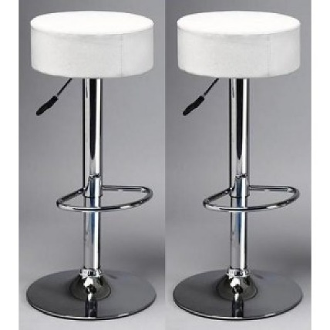
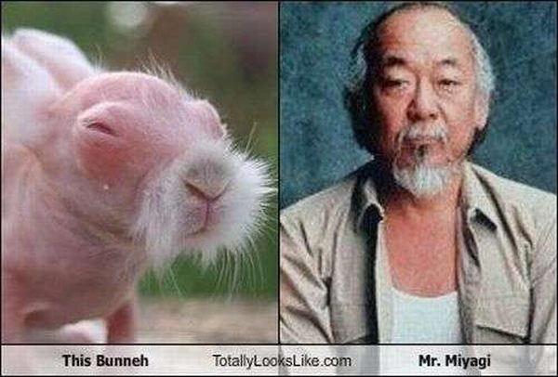
Para la Similitud de valores de rasgos o de objetos
El resultado de la comparación puede ser:
    Booleano
    Son similares o no son similares
    K valente
    Muy similares
    Similares
    No similares
    Difusas
    Grado de similitud

Slide 12

Planteamiento formal de un problema de selección de variables
¿Cómo se realiza el planteamiento formal de este problema?
¿Cuáles variables considerar en la descripción de los objetos?
¿Cómo comparar los valores de las variables?
¿Cómo comparar objetos’
¿Cómo seleccionar variables?

Slide 13
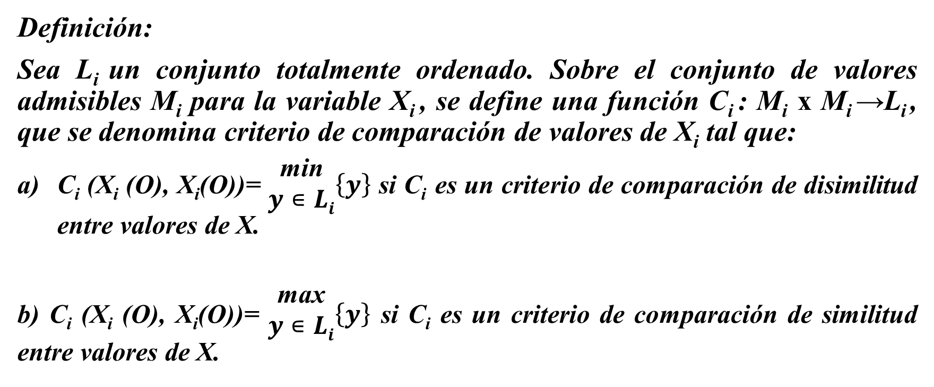
Criterios de comparación de valores de una variable
Definición:
Sea L_{i} un conjunto totalmente ordenado. Sobre el conjunto de valores admisibles M_{i} para la variable X_{i} , se define una función C_{i} : M_{i} x M_{i} →L_{i} , que se denomina criterio de comparación de valores de X_{i} tal que:
C_{i} (X_{i} (O), X_{i}(O))= $\begin{matrix}\text{min} \\ y∊Li\end{matrix}\left\{y\right\}$ si C_{i} es un criterio de comparación de disimilitud entre valores de X.
b) C_{i} (X_{i} (O), X_{i}(O))= $\begin{matrix}\text{max} \\ y∊Li\end{matrix}\left\{y\right\}$ si C_{i} es un criterio de comparación de similitud entre valores de X.

Slide 14
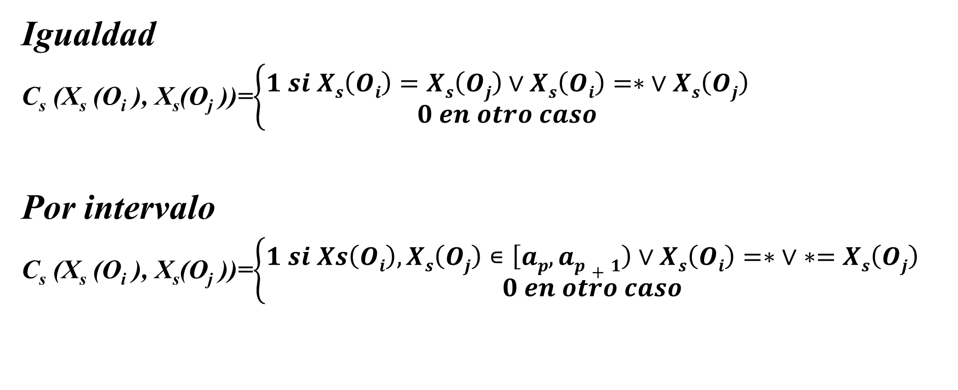
Algunos tipos de criterios de comparación booleanos de valores de una variable
Igualdad
C_{s} (X_{s} (O_{i} ), X_{s}(O_{j} ))=$\left\{\begin{matrix}1 si Xs\left(Oi\right)=Xs\left(Oj\right)∨Xs\left(Oi\right)=∗ ∨Xs\left(Oj\right) \\ 0 en otro caso\end{matrix}\right.$
Por intervalo
C_{s} (X_{s} (O_{i} ), X_{s}(O_{j} ))=$\left\{\begin{matrix}1 si Xs\left(Oi\right),Xs\left(Oj\right)∊\left[ap,ap+1\right)∨Xs\left(Oi\right)=∗ ∨ ∗=Xs\left(Oj\right) \\ 0 en otro caso\end{matrix}\right.$

Slide 15
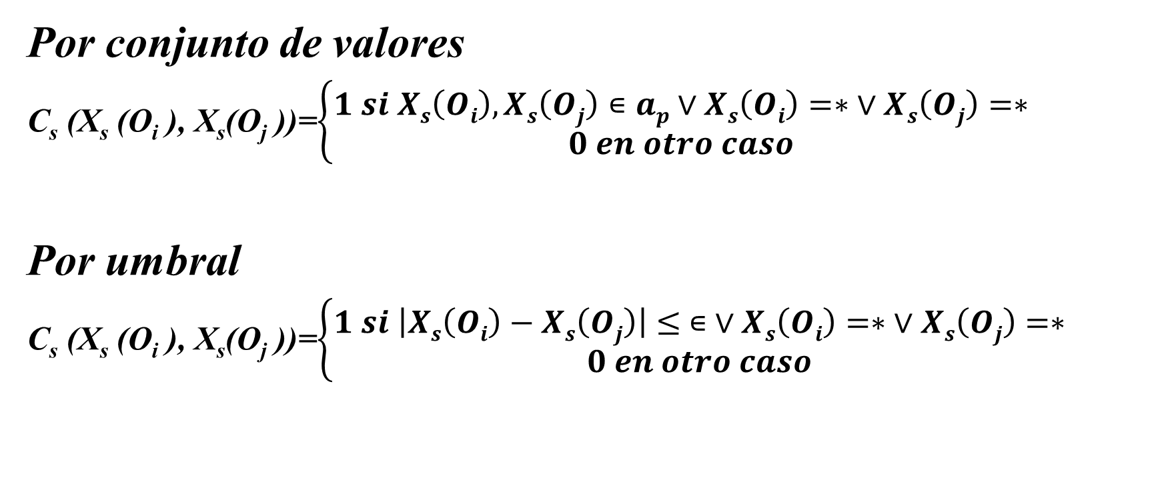
Algunos tipos de criterios de comparación booleanos de valores de una variable
Por conjunto de valores
C_{s} (X_{s} (O_{i} ), X_{s}(O_{j} ))=$\left\{\begin{matrix}1 si Xs\left(Oi\right),Xs\left(Oj\right)∊ap∨Xs\left(Oi\right)=∗ ∨Xs\left(Oj\right)=∗ \\ 0 en otro caso\end{matrix}\right.$
Por umbral
C_{s} (X_{s} (O_{i} ), X_{s}(O_{j} ))=$\left\{\begin{matrix}1 si \left|Xs\left(Oi\right)−Xs\left(Oj\right)\right|≤ ∊ ∨Xs\left(Oi\right)=∗ ∨Xs\left(Oj\right)=∗ \\ 0 en otro caso\end{matrix}\right.$

Slide 16

Ejemplo de criterio de comparación real de valores de una variable
C_{s} (X_{s} (O_{i} ), X_{s}(O_{j} ))=$1− \frac{\left|Xs\left(Oi\right)−Xs\left(Oj\right)\right|}{ΔXs}$
Donde
$ΔXs$= max$\left\{a/a∊Ms\right\}$-min$\left\{a/a∊Ms\right\}$

Slide 17
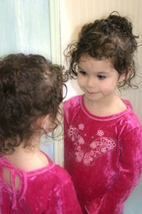
Función de semejanza entre objetos
β : (M ₁ × M ₂ × ... × M_{is})² ⎯→ L,
donde
  L es un conjunto totalmente ordenado y
  β es una función de semejanza que cumple:
  β(Ω _{s}(X),Ω_{s}(X))=al máximo de las comparaciones de objetos.
Cuando s=p, es decir, Ω_{s}=Ω, β es una función de semejanza total

Slide 18

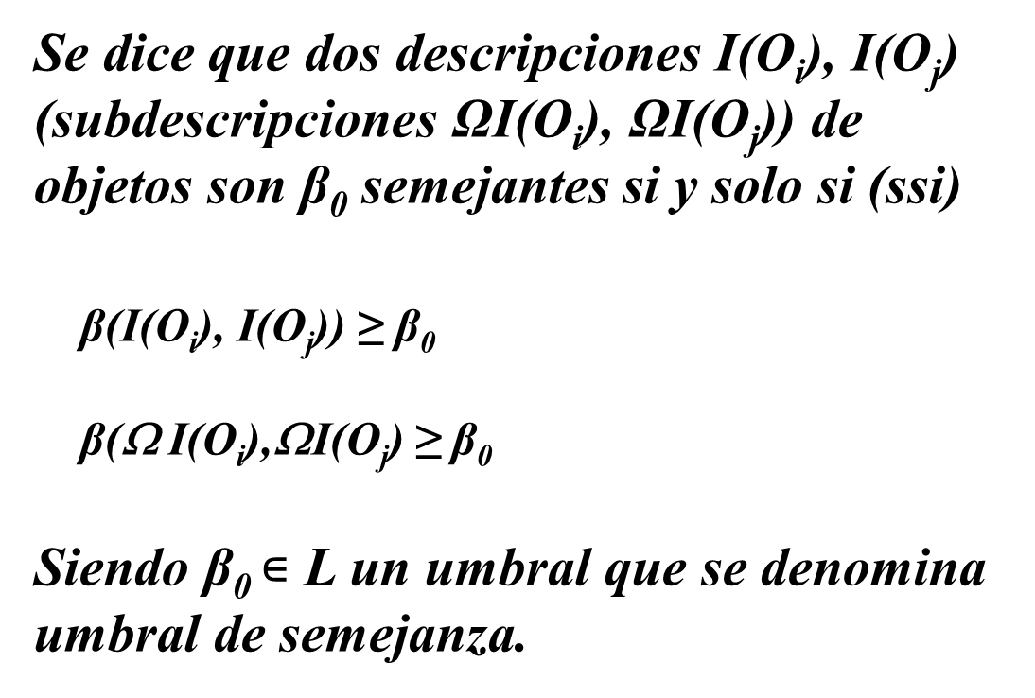
β₀ semejanza entre objetos
Se dice que dos descripciones I(O_{i}), I(O_{j}) (subdescripciones ΩI(O_{i}), ΩI(O_{j})) de objetos son β₀ semejantes si y solo si (ssi)
  β(I(O_{i}), I(O_{j})) ≥ β₀
  β(Ω I(O_{i}),ΩI(O_{j}) ≥ β₀
Siendo β₀ $∊$ L un umbral que se denomina umbral de semejanza.

Slide 19
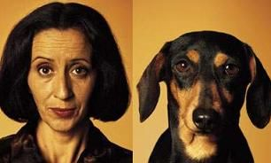
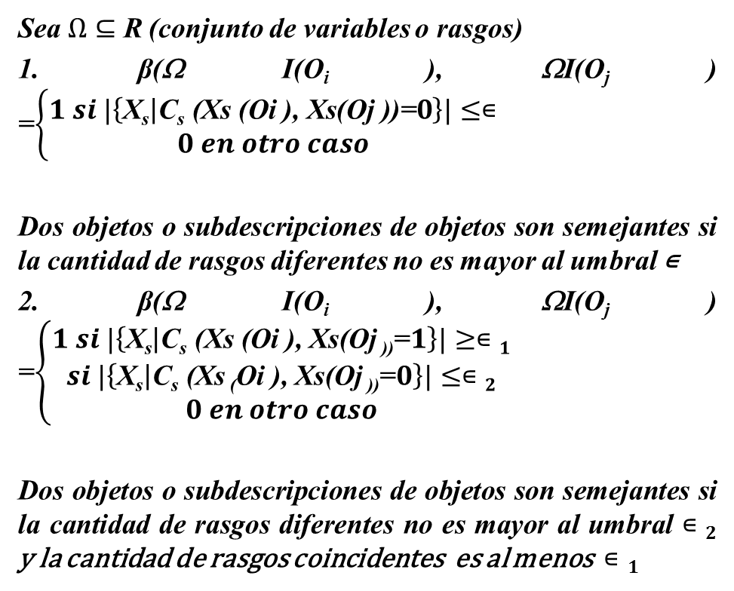
Ejemplos de funciones de semejanza
Sea $Ω⊆$ R (conjunto de variables o rasgos)
1. β(Ω I(O_{i} ), ΩI(O_{j} ) =$\left\{\begin{matrix}1 si |\left\{\text{X}\text{s} | \text{C}\text{s}\text{ (}\text{Xs}\text{ (}\text{Oi}\text{ ), }\text{Xs}\text{(}\text{Oj}\text{ ))=}0\right\}|≤∊ \\ 0 en otro caso\end{matrix}\right.$
Dos objetos o subdescripciones de objetos son semejantes si la cantidad de rasgos diferentes no es mayor al umbral ∊
2. β(Ω I(O_{i} ), ΩI(O_{j} ) =$\left\{\begin{matrix}\begin{aligned}1 si |\left\{\text{X}\text{s} | \text{C}\text{s}\text{ (}\text{Xs}\text{ (}\text{Oi}\text{ ), }\text{Xs}\text{(}\text{Oj}\text{ ))}\text{=}1\right\}|≥∊1 \\ si |\left\{\text{X}\text{s} | \text{C}\text{s}\text{ (}\text{Xs}\text{ (}\text{Oi}\text{ ), }\text{Xs}\text{(}\text{Oj}\text{ ))}\text{=}0\right\}|≤∊2\end{aligned} \\ 0 en otro caso\end{matrix}\right.$
Dos objetos o subdescripciones de objetos son semejantes si la cantidad de rasgos diferentes no es mayor al umbral $∊2$ y la cantidad de rasgos coincidentes es al menos $∊1$

Slide 20
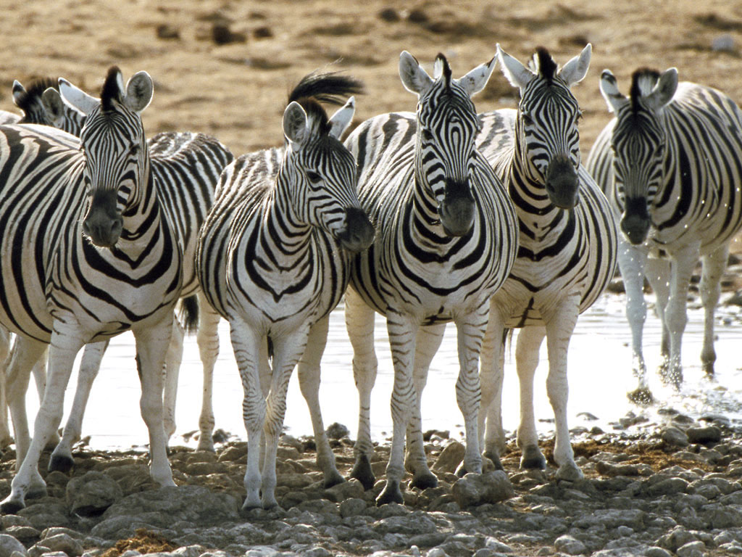
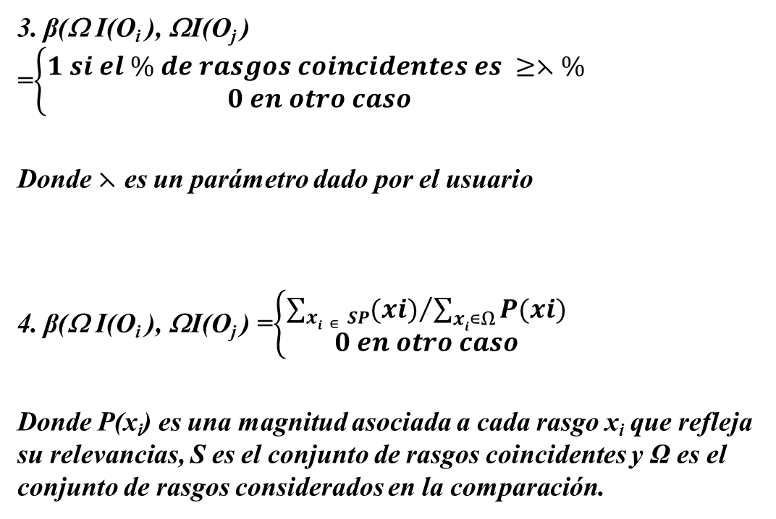
Ejemplos de funciones de semejanza
3. β(Ω I(O_{i} ), ΩI(O_{j} ) =$\left\{\begin{matrix}1 si el \% de rasgos coincidentes es ≥⋋\% \\ 0 en otro caso\end{matrix}\right.$
Donde $⋋$ es un parámetro dado por el usuario
4. β(Ω I(O_{i} ), ΩI(O_{j} ) =$\left\{\begin{matrix}{\sum_{xi}{∊SP(xi})}/{\sum_{xi∊Ω}{P(xi)}} \\ 0 en otro caso\end{matrix}\right.$
Donde P(x_{i}) es una magnitud asociada a cada rasgo x_{i} que refleja su relevancias, S es el conjunto de rasgos coincidentes y Ω es el conjunto de rasgos considerados en la comparación.

Slide 21
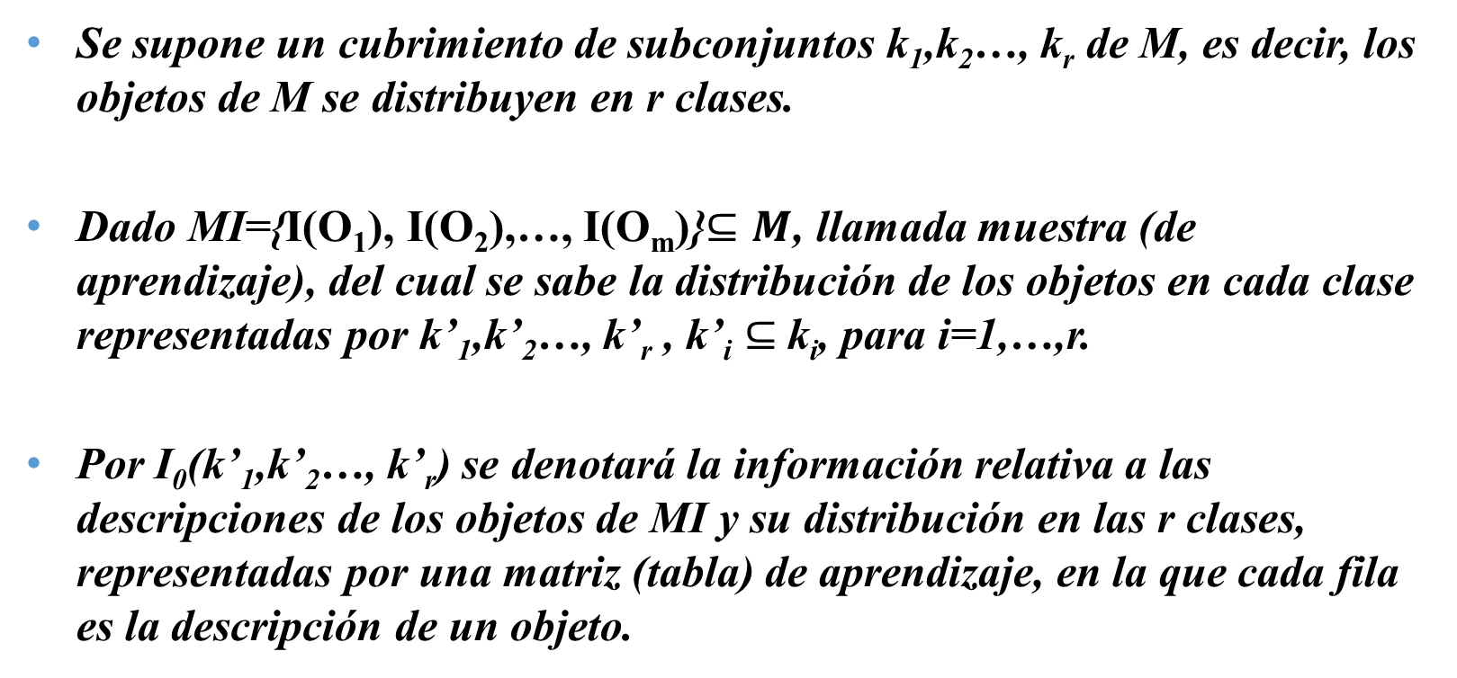
Planteamiento formal de un problema de selección de variables
Se supone un cubrimiento de subconjuntos k₁,k₂…, k_{r} de M, es decir, los objetos de M se distribuyen en r clases.
Dado MI={I(O₁), I(O₂),…, I(O_{m})}$⊆M$, llamada muestra (de aprendizaje), del cual se sabe la distribución de los objetos en cada clase representadas por k’₁,k’₂…, k’_{r} , k’_{i} $⊆$k_{i}, para i=1,…,r.
Por I₀(k’₁,k’₂…, k’_{r}) se denotará la información relativa a las descripciones de los objetos de MI y su distribución en las r clases, representadas por una matriz (tabla) de aprendizaje, en la que cada fila es la descripción de un objeto.

Slide 22
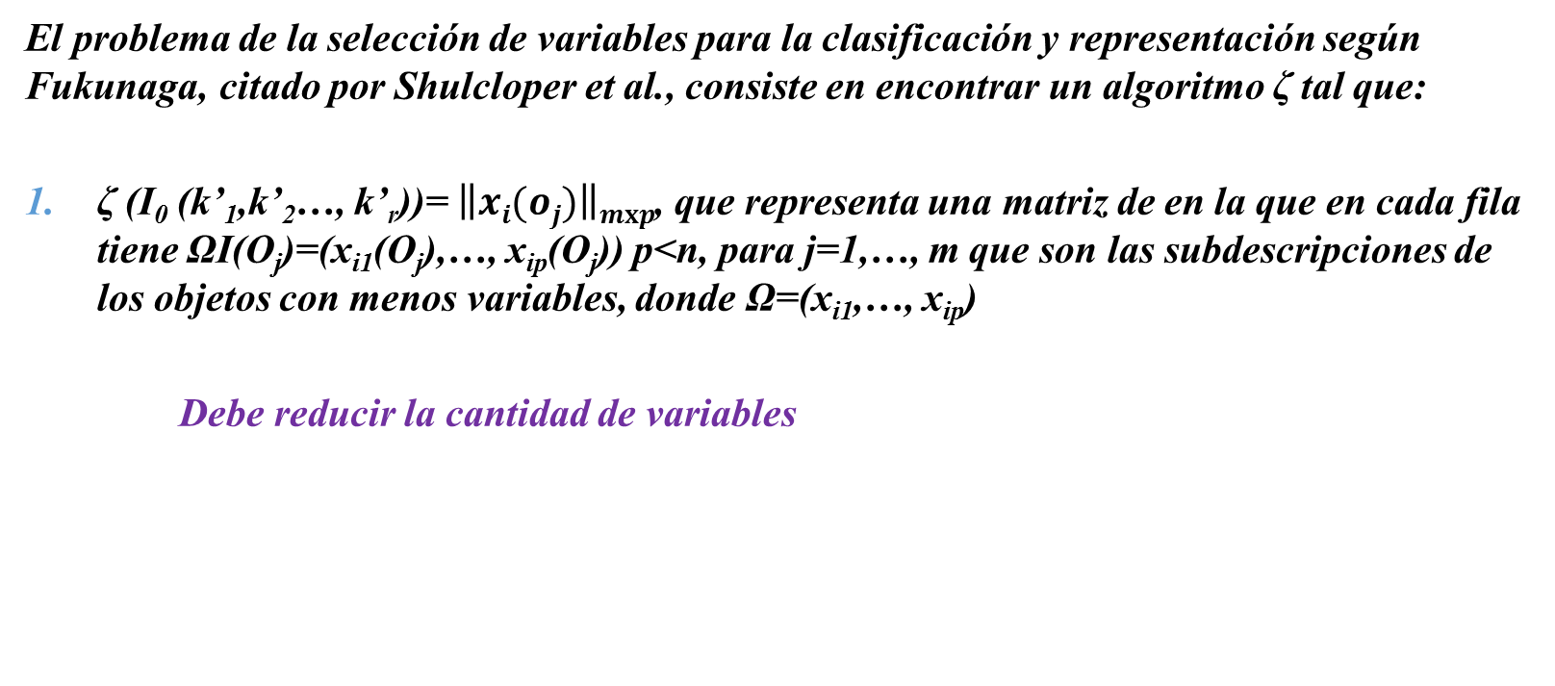
Planteamiento formal de un problema de selección de variables
El problema de la selección de variables para la clasificación y representación según Fukunaga, citado por Shulcloper et al., consiste en encontrar un algoritmo ζ tal que:
ζ (I₀ (k’₁,k’₂…, k’_{r}))= $\left\|xi(oj)\right\|mxp$, que representa una matriz de en la que en cada fila tiene ΩI(O_{j})=(x_{i1}(O_{j}),…, x_{ip}(O_{j})) p<n, para j=1,…, m que son las subdescripciones de los objetos con menos variables, donde Ω=(x_{i1},…, x_{ip})
Debe reducir la cantidad de variables

Slide 23
Planteamiento formal de un problema de selección de variables
Dado un cierto criterio de clasificación K y un objeto cualquiera O de la matriz I₀(k’₁,k’₂…, k’_{r}) se cumple que K(x₁(O),…, x_{n}(O))=K(x_{i1}(O),…, x_{ip}(O))
Al reducir la dimensión no cambia la pertenencia a las clases.
Dado un algoritmo de reconocimiento A y una función Φ que mide la calidad de A,
Φ(A(I₀(k’₁,k’₂…, k’_{r}),{I(O’₁), I(O’₂),…, I(O’_{q})}))≤
Φ(A(I₀(k’₁,k’₂…, k’_{r}), ζ ({I(O’₁), I(O’₂),…, I(O’_{q})})))
donde {I(O’₁), I(O’₂),…, I(O’_{q})}, representa una muestra de control
No debe disminuir la calidad del clasificador

Slide 24
Conceptos y resultados básicos de la Teoría de Testores
Definición de testor (Zhuravliov(1965))
El conjunto τ={i₁,…,i_{s}} de columnas de una tabla T (y sus respectivos rasgos x_{i1},…,x_{is}) se denomina testor para (T₀,T₁)=T, si al eliminar de T todas las columnas excepto las de τ , no existe fila alguna en T₀, igual a una de T₁ .
Observaciones:
    Sólo dos clases
    Variables booleanos
    Clases disjuntas
    Criterio de comparación de igualdad

Slide 25
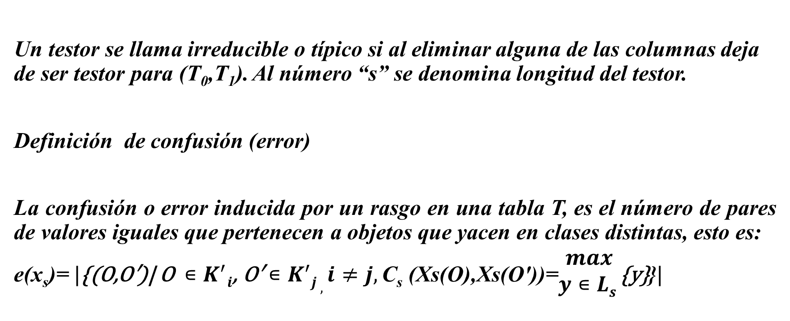
Conceptos y resultados básicos de la Teoría de Testores
Un testor se llama irreducible o típico si al eliminar alguna de las columnas deja de ser testor para (T₀,T₁). Al número “s” se denomina longitud del testor.
Definición de confusión (error)
La confusión o error inducida por un rasgo en una tabla T, es el número de pares de valores iguales que pertenecen a objetos que yacen en clases distintas, esto es:
e(x_{s})= $|\text{\{}\text{(}\text{O}\text{,}\text{O}\text{′)| }\text{O} ∊K^{′}i\text{, }\text{O}\text{′}∊K^{′}j ,i≠j,\text{C}\text{s}\text{ (}\text{Xs}\text{(}\text{O}\text{),}\text{Xs}\text{(}\text{O}\text{′))=}\begin{matrix}max \\ y∊Ls \end{matrix}\text{\{}\text{y}\text{\}}\text{\}}|$

Slide 26
Conceptos y resultados básicos de la Teoría de Testores
Definición de testor extendida (Zhuravliov)
El conjunto τ={x_{i1},…,x_{ip}) subconjuto de rasgos es un testor de una matriz (tabla) T_{nmr}, ssi al eliminar de T todas las columnas excepto las de τ, no aparecen nuevas subdescripciones semejantes en clases diferentes.
Observaciones:
    La cantidad de clase es n
    Variables de diferente tipo booleanas, k-valentes o reales
    Clases no necesariamente disjuntas
    Diferentes criterios de comparación

Slide 27
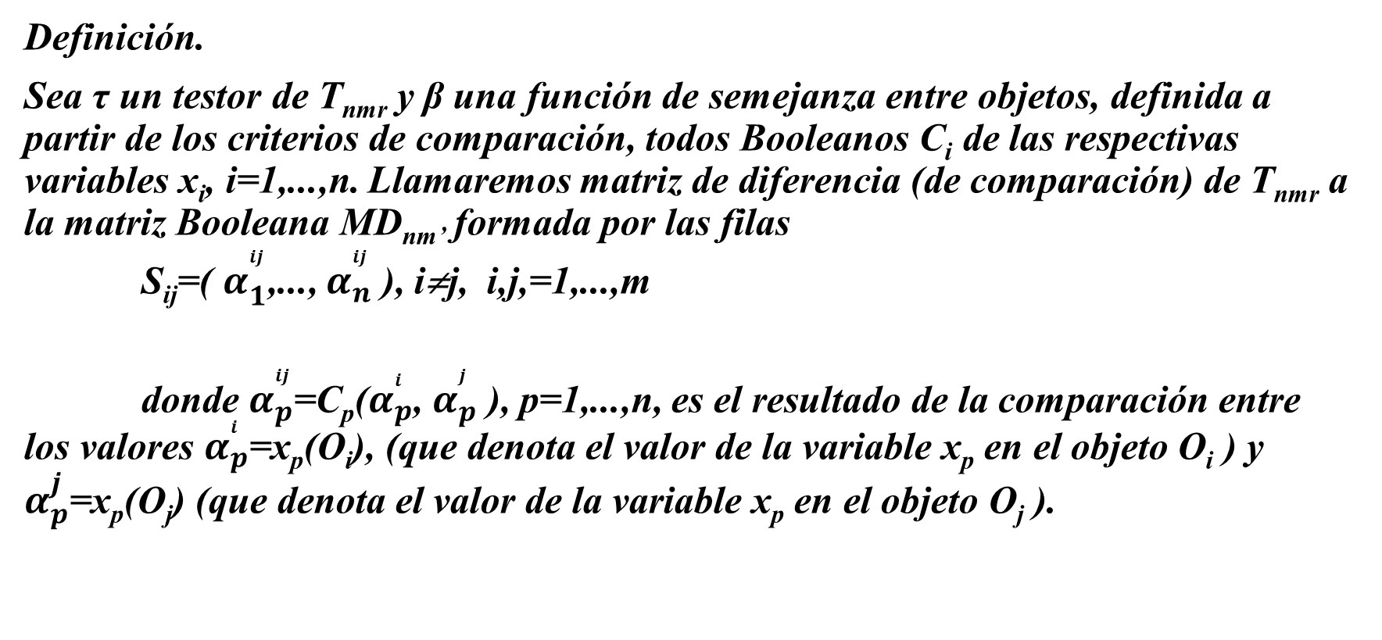
Matriz de diferencia
Definición.
Sea τ un testor de T_{nmr} y β una función de semejanza entre objetos, definida a partir de los criterios de comparación, todos Booleanos C_{i} de las respectivas variables x_{i}, i=1,...,n. Llamaremos matriz de diferencia (de comparación) de T_{nmr} a la matriz Booleana MD_{nm’} formada por las filas
S_{ij}=( $α_{1}^{ij}$,..., $α_{n}^{ij}$ ), i≠j, i,j,=1,...,m
donde $α_{p}^{ij}$=C_{p}($α_{p}^{i}$, $α_{p}^{j}$ ), p=1,...,n, es el resultado de la comparación entre los valores $α_{p}^{i}$=x_{p}(O_{i}), (que denota el valor de la variable x_{p} en el objeto O_{i} ) y $α_{p}^{j}$=x_{p}(O_{j}) (que denota el valor de la variable x_{p} en el objeto O_{j} ).

Slide 28
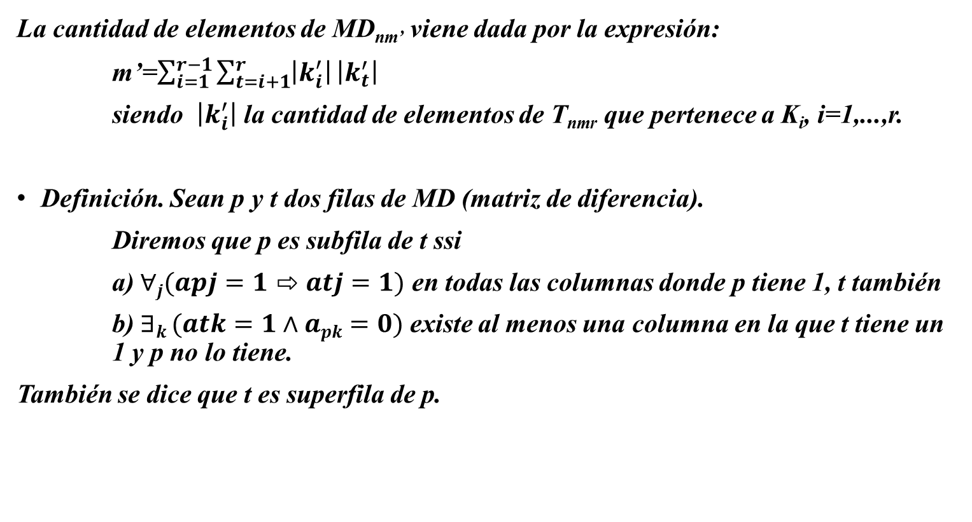
Matriz de diferencia
La cantidad de elementos de MD_{nm’} viene dada por la expresión:
m’=$\sum_{i=1}^{r−1}{\sum_{t=i+1}^{r}{\left|k_{i}^{′}\right|}}\left|k_{t}^{′}\right|$
siendo $\left|k_{i}^{′}\right|$ la cantidad de elementos de T_{nmr} que pertenece a K_{i}, i=1,...,r.
Definición. Sean p y t dos filas de MD (matriz de diferencia).
Diremos que p es subfila de t ssi
a)$∀j(apj=1⇨atj=1)$ en todas las columnas donde p tiene 1, t también
b)$∃k$ $(atk=1∧apk=0)$ existe al menos una columna en la que t tiene un 1 y p no lo tiene.
También se dice que t es superfila de p.

Slide 29
Matriz de diferencia
Ejemplos de subfila y superfila
  Sea t=(1 0 1 0 1) y p=(1 0 0 0 1), entonces p es subfila de t y de igual modo t es superfila de p; porque en cualquiera de las columnas en las que p tiene un 1 la fila t también lo tiene y existe al menos una columna en la que t tiene un 1 donde p no lo tiene.
  Sea q=(1 0 1 0 1) y h=(1 1 0 0 1), ninguna es subfila de la otra.
  Esto se debe a que existen columnas donde en una fila hay un 1 y en la otra hay un 0 y esa condición la cumple tanto q como h.

Slide 30
Matriz Básica
Definición: Sea t una fila de MD. La fila t es básica si y sólo si en MD no existe fila p alguna que sea subfila de t.
Definición Dada una matriz de diferencia MD llamaremos matriz básica a la matriz MB formada exclusivamente por las filas básicas de MD.
Ejemplo: Sea dada la matriz de diferencia que se muestra a continuación; por la definición anterior, la tercera fila es fila básica, ya que no es superfila de ninguna otra.
Nótese que cada fila de cualquier matriz de diferencia MD o es básica o superfila de al menos una fila básica.
MD | x₁ | x₂ | x₃ | x₄ | x₅
S₁₃ | 1 | 1 | 0 | 0 | 1
S₁₄ | 1 | 1 | 0 | 1 | 1
S₂₃ | 1 | 0 | 0 | 0 | 1
S₂₄ | 1 | 1 | 1 | 0 | 1
MB | x₁ | x₂ | x₃ | x₄ | x₅
S₂₃ | 1 | 0 | 0 | 0 | 1

Slide 31
Algoritmos para el cálculo de testores típicos
La búsqueda de algoritmos para el cálculo de testores típicos es una línea de trabajo en el marco de la Teoría de testores.
Estrategias para el cálculo de testores típicos
  Recorrer el árbol binario, que es equivalente a recorrer el conjunto potencia de las variables utilizadas en la descripción de los objetos, algoritmos de escala exterior.
  En este caso a cada subconjunto de rasgos Ω, se le asocia un n-uplo booleano característico ω en el que la componente toma el valor de 1 en aquellas coordenadas correspondientes con elementos del conjunto de rasgos que estén en el conjunto Ω.
  Un ejemplo de estos algoritmos es el algoritmo BT.
  Encontrar las condiciones que garanticen que determinadas columnas forman un testor típico, algoritmos de escala interior.
  Un ejemplo de estos algoritmos es el algoritmo CT.

Slide 32
Base para la aplicación del algoritmo BT
Definición El n-uplo α se llamará lista testor si y sólo si el conjunto de columnas {x_{j1},...,x_{js}} tales que α_{j1} =1, i=1,...,s constituye un testor en la matriz inicial. Si el testor es típico, α se denominará lista testor típico.
Enunciados, sin demostración en este documento, que conforman la base de este algoritmo.
  Proposición 1. La lista α no es lista testor cuando y sólo cuando en MB existe al menos una fila a=(a₁,...,a_{n}) tal que se cumple la condición:
∀_{j}=1,...,n (α _{j} ∧ α_{j})=0 (1)
donde ∧ es el operador booleano de conjunción lógica.
  Proposición 2. Sea a una lista testor (típico) y k el subíndice del último 1 en α , entonces los siguientes (después de α en el orden natural) 2^{n-k}-1 n-uplos, son listas testores pero no típicos.

Slide 33
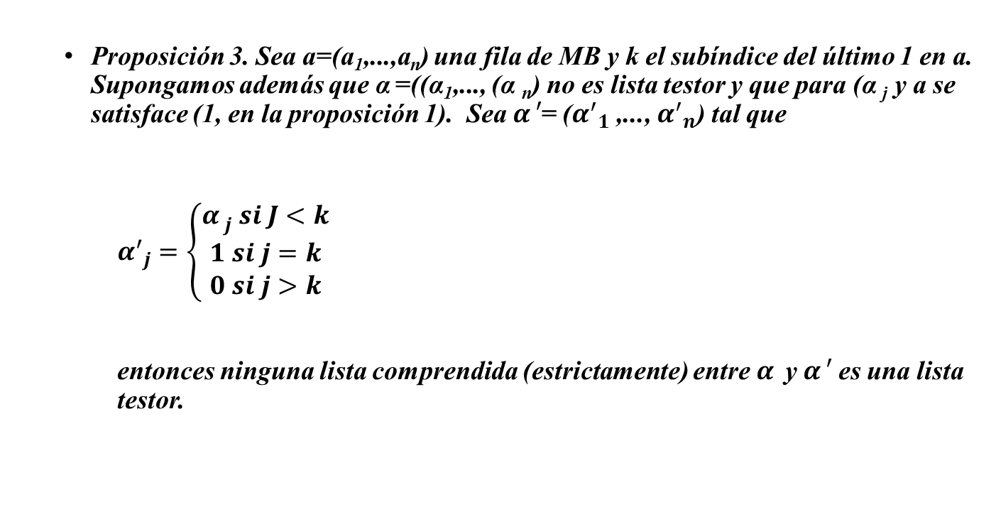
Base para la aplicación del algoritmo BT
  Proposición 3. Sea a=(a₁,...,a_{n}) una fila de MB y k el subíndice del último 1 en a. Supongamos además que α =((α₁,..., (α _{n}) no es lista testor y que para (α _{j} y a se satisface (1, en la proposición 1). Sea $α ′$= (${α^{′}}_{1}^{}$ ,..., ${α^{′}}_{n}^{}$) tal que
    ${α^{′}}_{j}^{}$ $=\left\{\begin{matrix}{α }_{j}^{} si J<k \\ 1 si j=k \\ 0 si j>k\end{matrix}\right.$
entonces ninguna lista comprendida (estrictamente) entre $α$ y $α ′$ es una lista testor.

Slide 34
Descripción del Algoritmo BT
En este algoritmo se van generando n-uplos Booleanos a partir del (0,...,0,1), que corresponde al conjunto{x_{n}}, hasta llegar al (1,1,...,1,1), correspondiente al conjunto total de rasgos R.
En cada caso, el algoritmo verifica si el conjunto de columnas que se corresponden con las coordenadas unitarias del n- uplo es un testor haciendo uso de la proposición 1.
Para pasar de un n-uplo a otro y con vistas a producir eficientes “saltos” en el orden de generación de los n-uplos a, se utilizan las proposiciones 2 y 3.

Slide 35
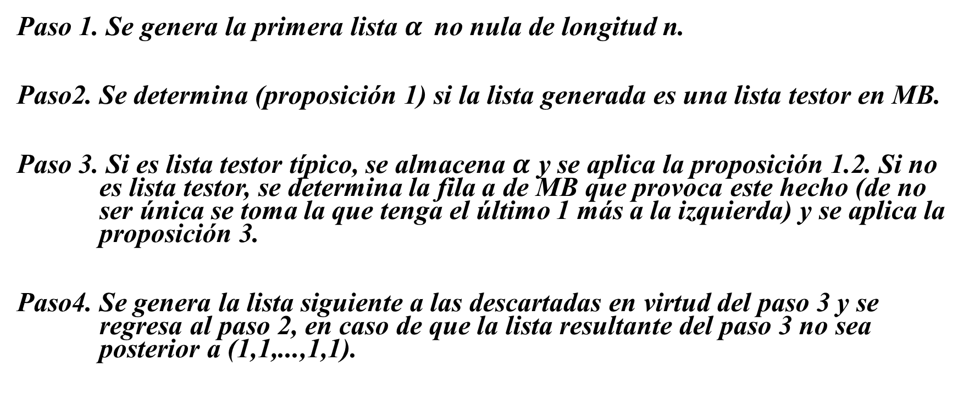
Algoritmo BT para el cálculo de testores típicos
Paso 1. Se genera la primera lista $α$ no nula de longitud n.
Paso2. Se determina (proposición 1) si la lista generada es una lista testor en MB.
Paso 3. Si es lista testor típico, se almacena $α$y se aplica la proposición 1.2. Si no es lista testor, se determina la fila a de MB que provoca este hecho (de no ser única se toma la que tenga el último 1 más a la izquierda) y se aplica la proposición 3.
Paso4. Se genera la lista siguiente a las descartadas en virtud del paso 3 y se regresa al paso 2, en caso de que la lista resultante del paso 3 no sea posterior a (1,1,...,1,1).

Slide 36
Ejemplo de cálculo de testores típicos utilizando BT
00001 | * no es testor, siendo a₂ la fila de MB responsable, se aplica la proposición 3. | 10101
00010 |  | 10110
00011 |  | 10111
00100 |  | 11000 | * no es testor, siendo a₁ la fila de MB responsable, se aplica la proposición 3.
00101 |  | 11001
00110 |  | 11010
00111 |  | 11011
01000 | * no es testor, siendo a₁ la fila de MB responsable,se aplica la proposición 3. | 11100 | * es testor (no típico), se aplica la proposición 2. y fin
01001 |  | 11101
01010 |  | 11110
01011 |  | 11111
01100 | *es testor, se aplica la proposición 2.
01101
01110
01111
10000 | * no es testor, siendo a₂ la fila de MB responsable, se aplica la proposición 3.
10001
10010
10011
10100
MB | x₁ | x₂ | x₃ | x₄ | x₅
a₁ | 0 | 0 | 1 | 0 | 0
a₂ | 0 | 1 | 0 | 0 | 0

Slide 37
Medida del la importancia informacional de variables y objetos.
  Medida de la relevancia informacional de variables o rasgos
  Medida de la relevancia informacional de objetos

Slide 38
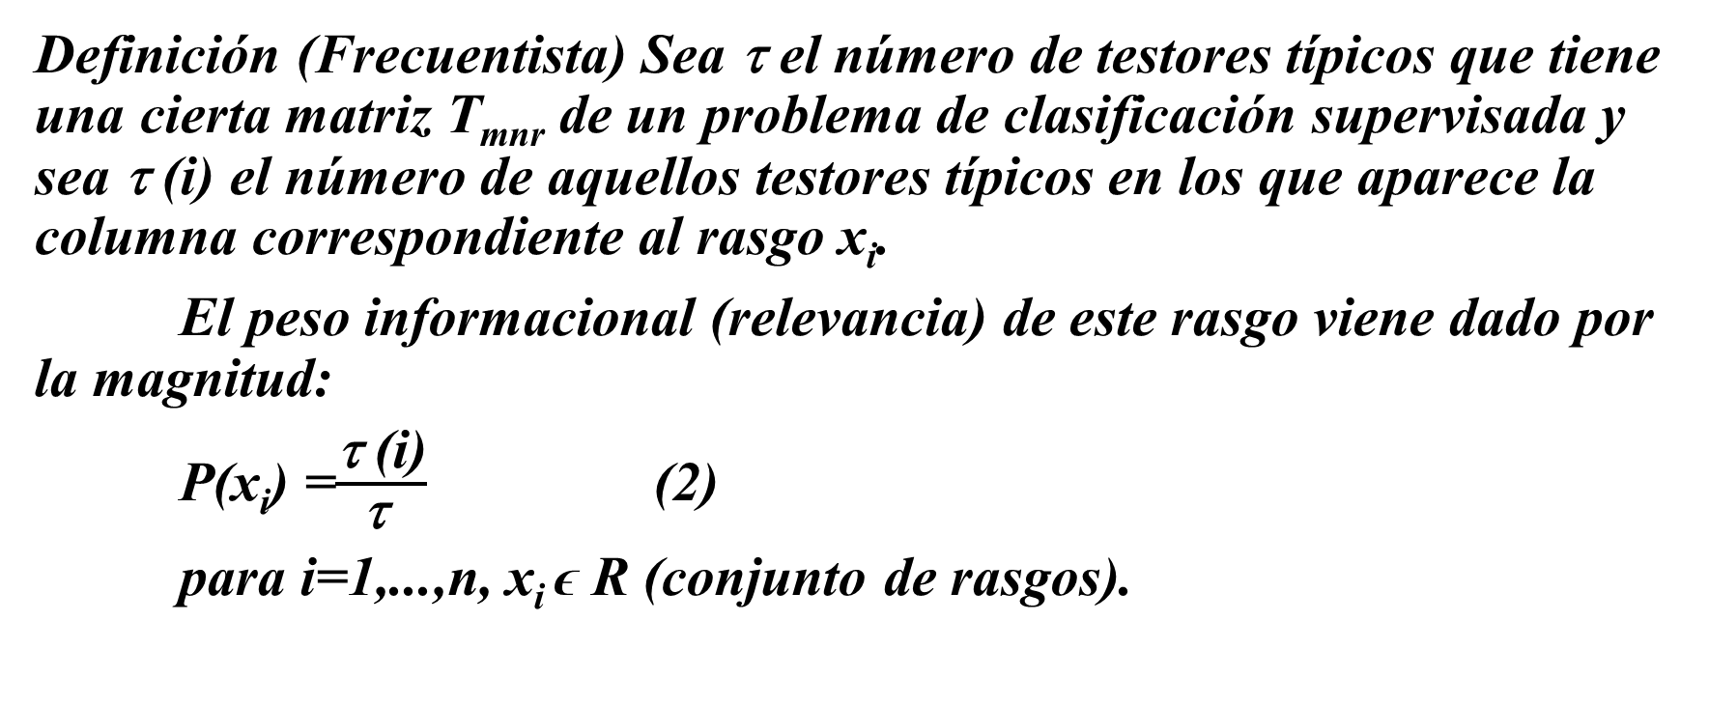
  Medida de la relevancia informacional de variables o rasgos
Definición (Frecuentista) Sea τ el número de testores típicos que tiene una cierta matriz T_{mnr} de un problema de clasificación supervisada y sea τ (i) el número de aquellos testores típicos en los que aparece la columna correspondiente al rasgo x_{i}.
El peso informacional (relevancia) de este rasgo viene dado por la magnitud:
P(x_{i}) =$\frac{\text{τ}\text{ (}\text{i}\text{)}}{\text{τ} }$ (2)
para i=1,...,n, x_{i} ϵ R (conjunto de rasgos).

Slide 39
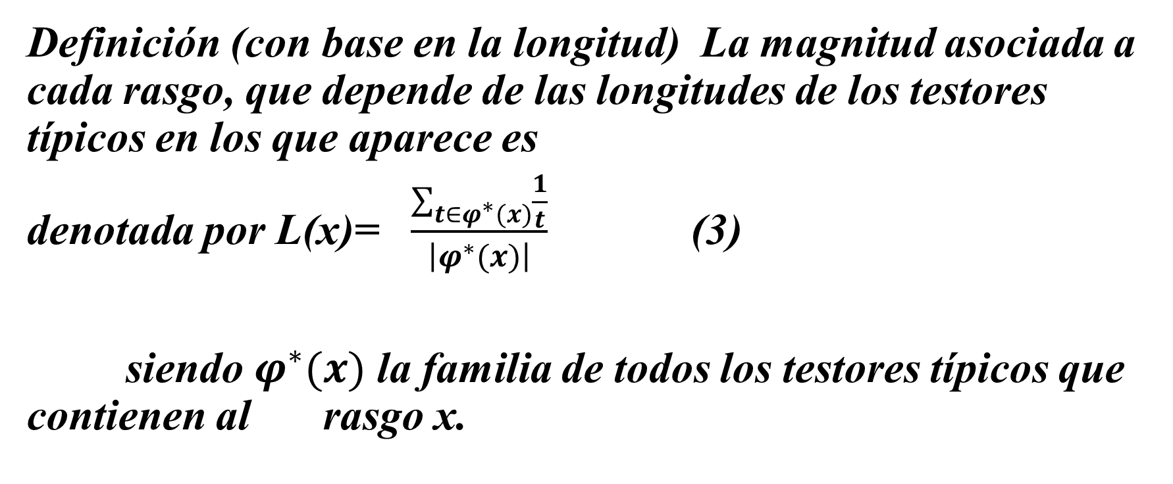
Medida de la relevancia informacional de variables
Definición (con base en la longitud) La magnitud asociada a cada rasgo, que depende de las longitudes de los testores típicos en los que aparece es
denotada por L(x)= $\frac{\sum_{t∈φ^{∗}(x)}{\frac{1}{t}}}{\left|φ^{∗}(x)\right|}$ (3)
siendo $φ^{∗}(x)$ la familia de todos los testores típicos que contienen al rasgo x.

Slide 40
Medida de la relevancia informacional de variables
Definición: el peso informacional (relevancia) de un rasgo x viene dado por la magnitud:
ρ(x)=θ(P(x),L(x)) (4)
siendo P(x) como en (2); L(x) como en (3) y θ una función que depende de estas magnitudes.

Slide 41
Ejemplo de la medida de la relevancia informacional de variables
Ejemplo
ρ(x)= αP(x) + βL(x)) con α+β=1
Donde α y β son dos parámetros de ponderación para los pesos informacionales basados en frecuencia y longitud respectivamente.

Slide 42
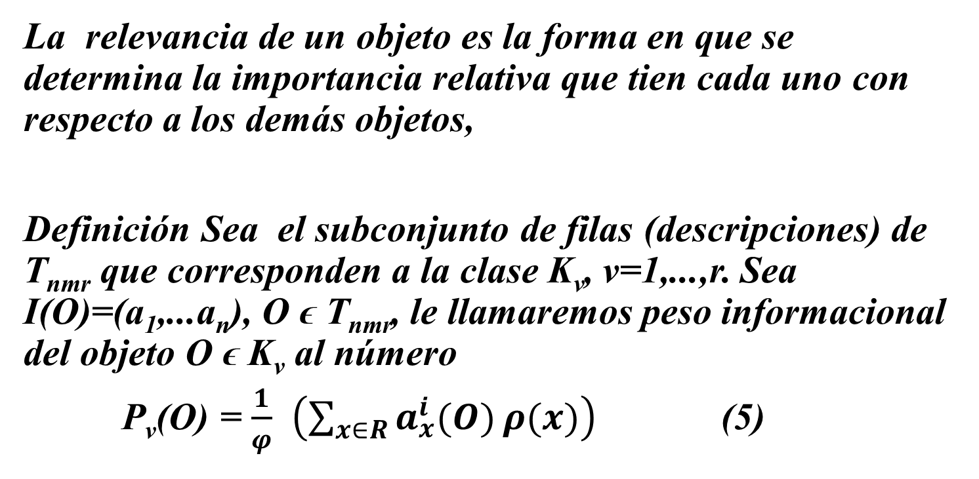
  Medida de la relevancia informacional de objetos
La relevancia de un objeto es la forma en que se determina la importancia relativa que tien cada uno con respecto a los demás objetos,
Definición Sea el subconjunto de filas (descripciones) de T_{nmr} que corresponden a la clase K_{v}, v=1,...,r. Sea I(O)=(a₁,...a_{n}), O ϵ T_{nmr}, le llamaremos peso informacional del objeto O ϵ K_{v} al número
P_{v}(O) = $\frac{1}{φ}$ $\left(\sum_{x∈R}{a_{x}^{i}(O)}ρ(x)\right)$ (5)

Slide 43
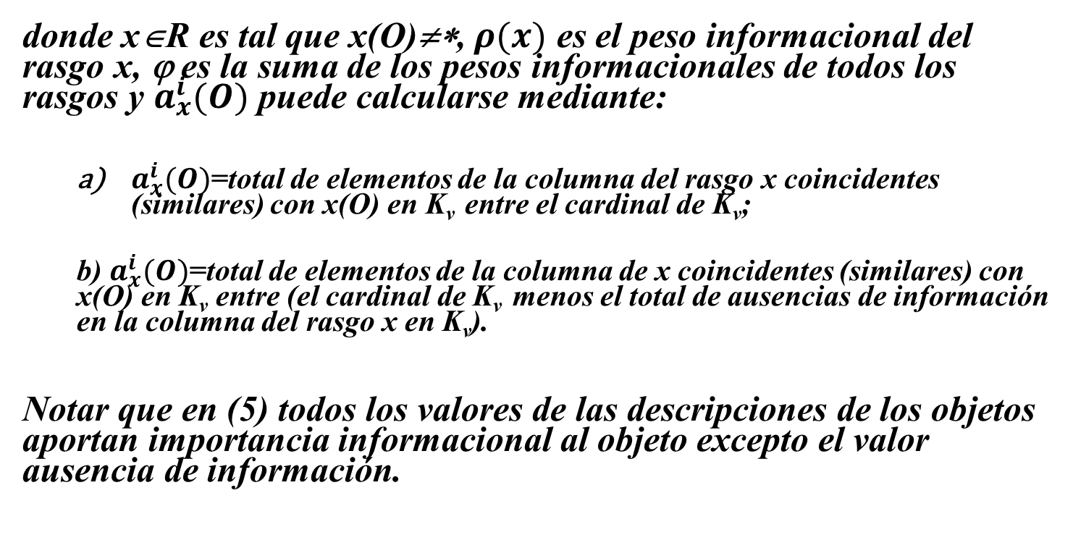
  Medida de la relevancia informacional de objetos
donde x∈R es tal que x(O)≠∗, $ρ(x)$ es el peso informacional del rasgo x, ϕ es la suma de los pesos informacionales de todos los rasgos y $a_{x}^{i}(O)$ puede calcularse mediante:
  $a_{x}^{i}(O)$=total de elementos de la columna del rasgo x coincidentes (similares) con x(O) en K_{v} entre el cardinal de K_{v};
  b) $a_{x}^{i}(O)$=total de elementos de la columna de x coincidentes (similares) con x(O) en K_{v} entre (el cardinal de K_{v} menos el total de ausencias de información en la columna del rasgo x en K_{v}).
Notar que en (5) todos los valores de las descripciones de los objetos aportan importancia informacional al objeto excepto el valor ausencia de información.

Slide 44
Bibliografía
Dubois & Prade, “Fuzzy sets and systems; theory and applications”, Academic press, inc.
Ruiz Schulcloper J./Martínez Trinidad J., “Enfoque Lógico Combinatorio al Reconocimiento de Patrones”, Instituto Politécnico Nacional, 1999.
Russell Stuart / Norvig, Peter, Inteligencia artificial, un enfoque moderno, Prentice Hall, 2004.

Slide 45
Bibliografía
Schalkoff Robert J.”Pattern recognition; statistical, structural and neural approach”, John Wiley & sons inc.
Tratamiento Digital de Imágenes, Rafael C. González. Y Richard E. Woods, Addisson-Wesley/Díaz de Santos
Complementaria
Martin, John C. Introduction to Languages and the Theory of Computation , Ed. Prentice Hall, 2004.
Pattern recognition letters, Patter Recognition, Biblioteca digital de la UAEM

Slide 46
Guión Explicativo
Este material está desarrollado como apoyo al curso presencial de la unidad de competencia Selección de Variables de la UDA “Temas Selectos de Sistemas”, correspondiente a la carrera de Ingeniería en Sistemas y Comunicaciones.
Esta unidad de competencia es la continuación de la unidad de competencia Introducción al Reconocimiento de Patrones.
Se recomienda estudiar el tema antes de la sesión presencial.

Slide 47
Guión Explicativo
Se recomienda seguir la secuencia en la que se presenta el material para mayor comprensión de los temas.
Los temas se pueden consultar en extenso en las referencias proporcionadas en la bibliografía.
Se recomienda realizar ejercicios adicionales para complementar lo visto en clase y el material presentado.

